Slide 1
Codificação Posicional
Zenilton Patrocínio Jr

Slide 2
Introdução
A Codificação Posicional (Positional Encoding – PE) permite que o modelo reconheça a ordem dos tokens, essencial para lidar com dados sequenciais.
Sem PE, os Transformers tratariam os elementos da entrada como independentes, ignorando a estrutura temporal.
A PE insere padrões senoidais ou aprendidos que representam posições, enriquecendo o contexto de cada token.
Essa técnica garante que o modelo compreenda relações entre palavras, mesmo sem conexões recorrentes..

Slide 3
Motivação
Como Transformers não têm recorrência, a Codificação Posicional é essencial para representar a ordem dos tokens.
Ela insere informações de posição diretamente nos embeddings, permitindo que o modelo compreenda a sequência.
Sem esse mecanismo, o modelo trataria os tokens como independentes, ignorando relações temporais importantes.
A PE garante que o modelo reconheça padrões sequenciais, mesmo operando com atenção paralela e não recorrente.

Slide 4
Sequência Sem Ordem Explícita
Sem Codificação Posicional, os modelos não conseguem distinguir a posição relativa dos tokens na sequência.
A ausência de PE faz com que palavras com significados similares em posições distintas sejam tratadas da mesma forma.
A PE insere informações que ajudam o modelo a entender a estrutura e o contexto da frase.
Essa codificação é essencial para que o Transformer preserve a ordem e o sentido dos dados sequenciais.

Slide 5
Codificação Posicional: Conceito
A Codificação Posicional insere dados de posição nos embeddings, permitindo que o modelo reconheça a ordem dos tokens.
Esse mecanismo complementa os embeddings, sem alterar sua dimensão, mantendo a estrutura da entrada.
A PE pode ser baseada em funções senoidais fixas ou aprendida durante o treinamento, dependendo da arquitetura.
Com a PE, o Transformer consegue capturar relações sequenciais mesmo sem mecanismos recorrentes.

Slide 6
Tipos de Codificação Posicional
A Codificação Posicional pode ser senoidal, com padrões fixos que representam posições por funções matemáticas.
Também pode ser aprendida, permitindo que o modelo ajuste os valores de posição durante o treinamento.
A versão senoidal é determinística e independe dos dados, sendo usada em modelos como o Transformer original.
Já a codificação aprendida é flexível e pode capturar nuances específicas da tarefa ou do corpus utilizado.

Slide 7
Codificação Seniodal
A Codificação Posicional senoidal utiliza funções seno e cosseno para representar posições de forma contínua.
Cada dimensão do embedding recebe uma frequência diferente, criando padrões únicos para cada posição.
Essa abordagem é fixa e não depende dos dados, permitindo que o modelo generalize para sequências maiores.
A codificação senoidal facilita o aprendizado de relações posicionais sem exigir parâmetros treináveis.

Slide 8
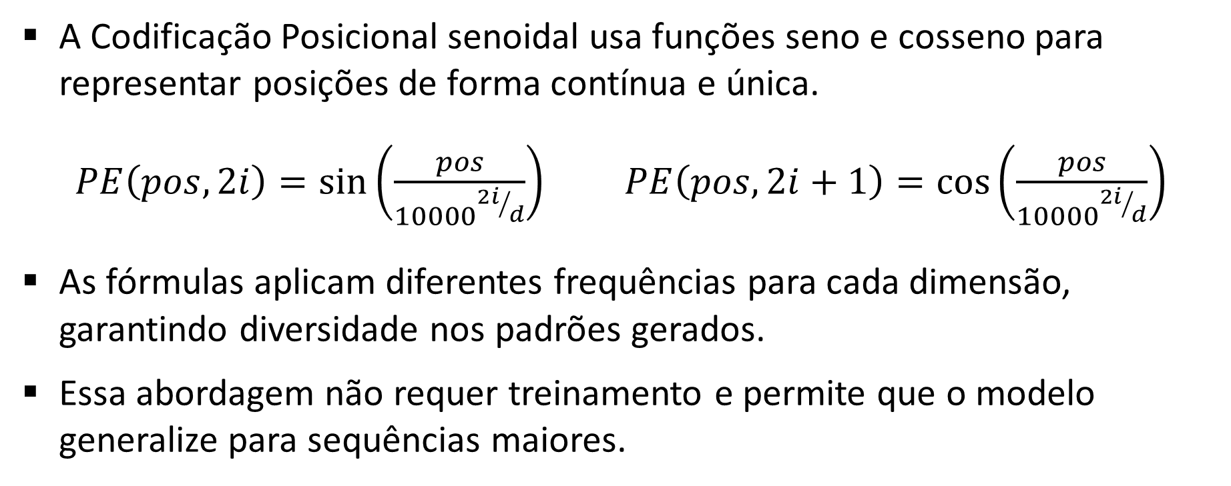
Fórmulas da Codificação Senoidal
A Codificação Posicional senoidal usa funções seno e cosseno para representar posições de forma contínua e única.
$PE\left(pos,2i\right)=\sin\left(\frac{pos}{{10000}^{{2i}/d}}\right)$ $PE\left(pos,2i+1\right)=\cos\left(\frac{pos}{{10000}^{{2i}/d}}\right)$
As fórmulas aplicam diferentes frequências para cada dimensão, garantindo diversidade nos padrões gerados.
Essa abordagem não requer treinamento e permite que o modelo generalize para sequências maiores.

Slide 9
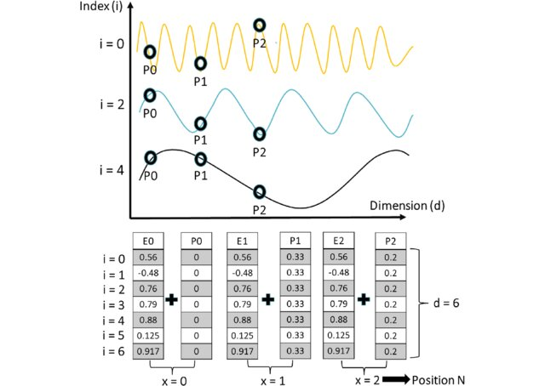
Visualização da Codificação Senoidal
0,56
0,89
0,76
FONTE: AL-HAMMURI, Khalid et al. Vision transformer architecture and applications in digital health: a tutorial and survey, 2023.

Slide 10
Codificação Aprendida
Na Codificação Posicional aprendida, os valores de posição são ajustados diretamente durante o treinamento.
Essa abordagem permite que o modelo capture padrões posicionais específicos da tarefa ou do corpus.
Diferente da versão senoidal, a PE aprendida é parametrizada e pode se adaptar melhor a contextos variados.
Embora mais flexível, exige mais dados e cuidado para evitar sobreajuste em sequências curtas.

Slide 11
QUADRO COMPARATIVO
Aspecto | Codificação Senoidal | Codificação Aprendida
Origem dos valores | Baseada em funções seno e cosseno com frequências fixas | Valores ajustados durante o treinamento do modelo
Generalização | Generaliza bem para sequências maiores, mesmo fora do treino | Pode ter dificuldade com posições não vistas durante o treino
Flexibilidade | Fixa e independente dos dados | Adaptável à tarefa e ao corpus específico
Parâmetros treináveis | Não possui parâmetros treináveis | Possui parâmetros que são aprendidos com os dados
FONTE: Elaborada pelo autor

Slide 12
Uso de Codificação Posicional
A Codificação Posicional é somada à codificação de entrada antes de serem processados pelo modelo.
Essa soma preserva a dimensão das codificações e insere informações sobre a posição dos tokens.
O modelo passa a considerar tanto o conteúdo quanto a localização de cada palavra na sequência.
Essa aplicação direta torna a PE eficiente e compatível com o fluxo de dados do Transformer.

Slide 13
Impacto na Atenção
A Codificação Posicional permite que o mecanismo de atenção considere a posição dos tokens na sequência.
Sem PE, o modelo não teria como diferenciar tokens com base em sua localização relativa.
A PE insere contexto posicional nas codificações, influenciando diretamente os pesos de atenção.
Isso garante que o modelo foque em partes relevantes da entrada com base na estrutura da frase.

Slide 14
Codificação Posicional em BERT
O modelo BERT utiliza Codificação Posicional aprendida para representar a ordem dos tokens.
Esses valores são ajustados durante o treinamento, permitindo adaptação ao contexto da tarefa.
A PE aprendida em BERT é incorporada aos embeddings antes do processamento pelo encoder.
Essa abordagem oferece flexibilidade, mas depende da qualidade e diversidade dos dados de treino.

Slide 15
Codificação Posicional em GPT
Assim como o BERT, o GPT também utiliza Codificação Posicional aprendida para representar a ordem dos tokens.
Os valores de posição são somados aos embeddings antes de serem processados pelo decodificador.
Essa abordagem permite que o modelo capture dependências sequenciais de forma flexível e contextualizada.
A PE aprendida no GPT é essencial para gerar texto coerente, respeitando a estrutura da entrada.

Slide 16
Codificação Posicional em Transformers Visuais
Em Transformers Visuais, a Codificação Posicional é usada para indicar a localização dos pedaços da imagem.
Modelos como o ViT somam a PE às codificações dos pedaços antes do processamento pelo modelo.
Essa codificação permite que o modelo preserve a estrutura espacial da imagem, essencial para tarefas visuais.
A PE garante que relações entre regiões da imagem sejam consideradas na atenção, mesmo sem convoluções.

Slide 17
Limitações da Codificação Posicional
A Codificação Posicional pode não representar adequadamente relações complexas entre posições distantes.
Em tarefas que exigem compreensão profunda da estrutura, a PE pode ser insuficiente sem apoio de outras técnicas.
Modelos podem ter dificuldade em capturar dependências não lineares apenas com codificação posicional.
Pesquisas recentes exploram alternativas ou complementos à PE para melhorar o desempenho em tais cenários.

Slide 18
Alternativas
Algumas arquiteturas substituem a Codificação Posicional por técnicas como Codificação Posicional Rotacional (RoPE) e Codificação Posicional Relativa.
A Codificação Posicional Rotacional aplica rotação nas codificações, preservando relações angulares entre posições.
A Codificação Posicional Relativa considera a distância entre tokens, oferecendo maior flexibilidade em tarefas sequenciais.
Essas alternativas buscam superar limitações da PE tradicional, especialmente em contextos mais complexos.

Slide 19
Resumo
A Codificação Posicional insere informações de ordem nas codificações, permitindo que o modelo entenda sequências.
Pode ser senoidal, com padrões fixos, ou aprendida, adaptando-se aos dados durante o treinamento.
É aplicada antes do modelo e influencia diretamente o mecanismo de atenção.
Alternativas como Codificação Posicional Rotacional (RoPE) e Relativa buscam superar limitações da abordagem tradicional.

